Slide 1
Física 1 NRC 240
M. en C. Ramón Gustavo Contreras Mayén

Slide 2
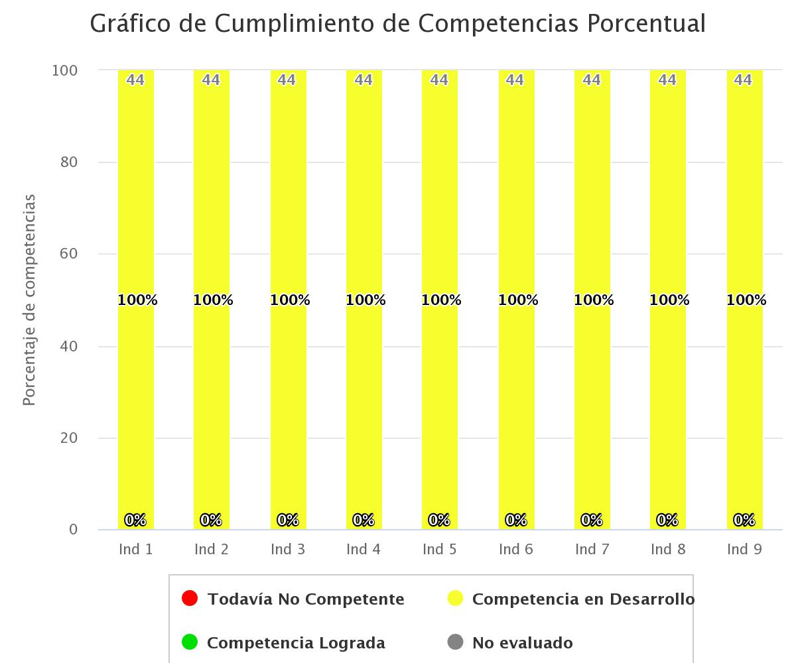
31A-L 3er. Cuatrimestre, 44 alumnos

Slide 3

31B-B, 3er. Cuatrimestre, 21 alumnos

Slide 4
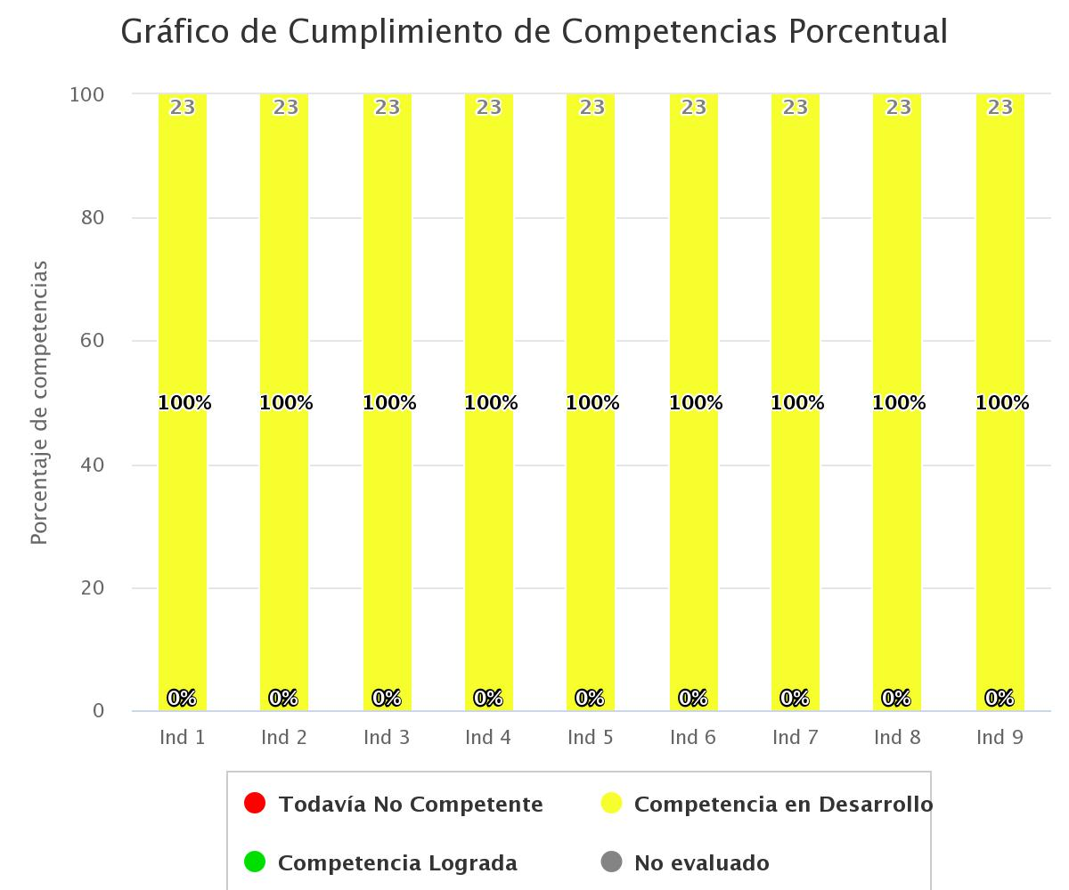
31C-B, 3er. Cuatrimestre, 23 alumnos

Slide 5

31C-B, 6º. Cuatrimestre, 1 alumno

Slide 6

31A-L, 6º. Cuatrimestre, 1 alumno

